Slide 1
পরিচিতি
Welcome
To
MMC Class
1
শিক্ষক পরিচিতি
অনুপম ভট্টাচার্য্য
বি.এসসি (পাস)
সহকারী শিক্ষক (আইসিটি)
হাটহাজারী বালিকা উচ্চ বিদ্যালয় ও কলেজ
হাটহাজারী, চট্টগ্রাম।
মোবাইল : ০১৫৩৮-২০১৪৩৬
anupamb81@gmail.com

Slide 2
শিক্ষার্থীরা স্ক্রীণের ছবি গুলো দেখ
কনটেন্ট এনালগ পদ্ধতিতে কম্পিউটার সংরক্ষিত ফাইল
তশিক্ষার্থীরা তোমরা কি বলতে পারবে কোনো কনটেন্ট যদি ডিজিটাল উপাত্ত আকারে বিরাজ করে বা প্রকাশিত হয় তাহলে সেটিকে আমরা কি বলতে পারি?
ডিজিটাল কনটেন্ট
কনটেন্ট ডিজিটাল উপাত্ত আকারে প্রকাশিত

Slide 3
আজকের পাঠ শিরোনাম
শিখনফল:
1
এই পাঠের মাধ্যমে শিক্ষার্থীরা যা অর্জন করতে পারবে.....
ডিজিটাল
কনটেন্ট
শ্রেণি- (৯ম-১০ম)
ডিজিটাল কনটেন্ট কি বলতে পারবে;
2
01
বিষয়: তথ্য ও যোগাযোগ প্রযুক্তি
02
ডিজিটাল কনটেন্টের ধারণা ব্যাখ্যা করতে পারবে।
অধ্যায়: ৩য়, পৃষ্ঠা নং-৪৫
0৩
বাস্তব জীবনে ডিজিটাল কনটেন্ট এর প্রয়োগ বিশ্লেষণ করতে পারবে।
তারিখ: ১৯/০৯/২০২১
সময়: 50 মিনিট

Slide 4
ডিজিটাল কনটেন্ট
কোনো কনটেন্ট যদি ডিজিটাল ডেটা আকারে বিরাজ করে, প্রকাশিত হয় কিংবা আদান-প্রদান হয় তাকে ডিজিটাল কনটেন্ট (Digital content) বলে। তবে সেটি ডিজিটাল বা এনালগ যেকোনো পদ্ধতিতেই সংরক্ষিত হতে পারে। ডিজিটাল কনটেন্ট কম্পিউটারের ফাইল আকারে অথবা ডিজিটাল পদ্ধতিতে সম্প্রচারিত হতে পারে। লিখিত তথ্য, ছবি, শব্দ কিংবা ভিডিও ডিজিটাল কনটেন্ট হতে পারে। ডিজিটাল কনটেন্ট ব্যবহারের ফলে কোন তথ্য তুলে ধরা ও আদান-প্রদান সহজতর হয়।
Digital Content

Slide 5
ডিজিটাল মাধ্যমে প্রকাশিত যে কোনো তথ্য, ছবি, শব্দ ইত্যাদি ডিজিটাল কনটেন্ট।
ডিজিটাল কনটেন্টকে চারটি ভাগে ভাগ করা হয়:
ভিডিও ও এনিমেশন
ডিজিটাল কনটেন্ট
Text বা লিখিত কনটেন্ট
ছবি
শব্দ বা অডিও

Slide 6
একক কাজ
☞ ডিজিটাল কনটেন্ট কি?
সমাধান:
ডিজিটাল কনটেন্ট হচ্ছে ডিজিটাল মাধ্যমে প্রকাশিত তথ্য, ছবি, শব্দ কিংবা ভিডিও।
☞ ডিজিটাল কনটেন্ট কত প্রকার?
সমাধান:
চার প্রকার।

Slide 7
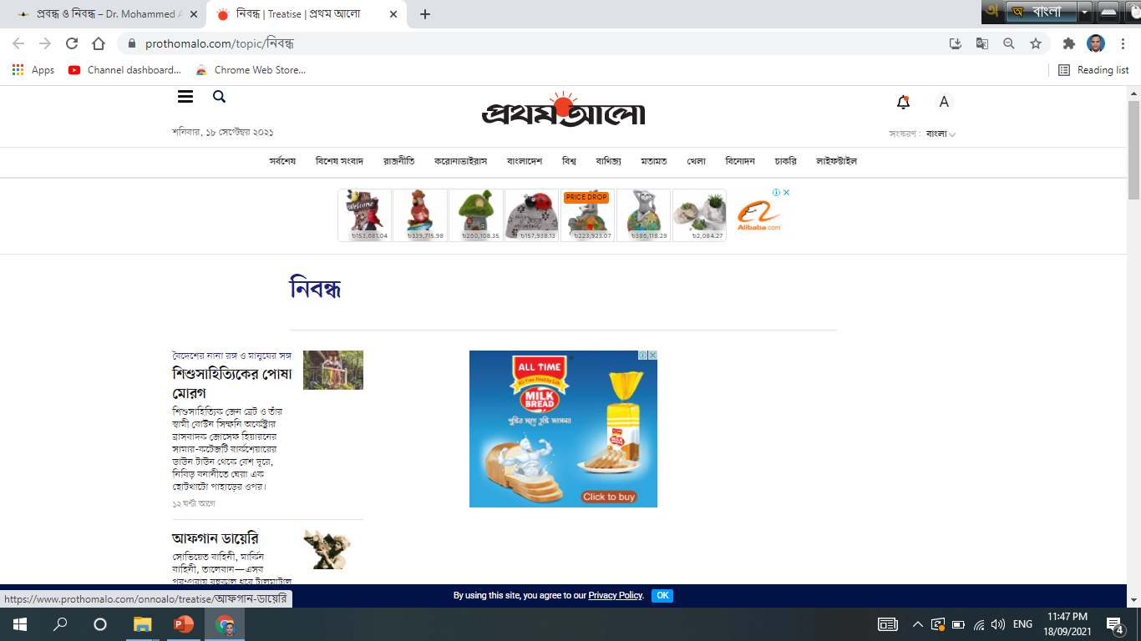
১। টেকস্ট বা লিখিত কনটেন্টঃ-
ডিজিটাল মাধ্যমে এখনো লিখিত তথ্যের পরিমাণই বেশি। সব ধরণের লিখিত তথ্য এই ধারার কনটেন্ট। এর মধ্যে রয়েছে নিবন্ধ, ব্লগ পোস্ট, পণ্য বা সেবার তালিকা ও বণর্না, পণ্যের মূল্যায়ন, ই-বুক, সংবাদপত্র, শ্বেতপত্র ইত্যাদি।
নিবন্ধ:

Slide 8
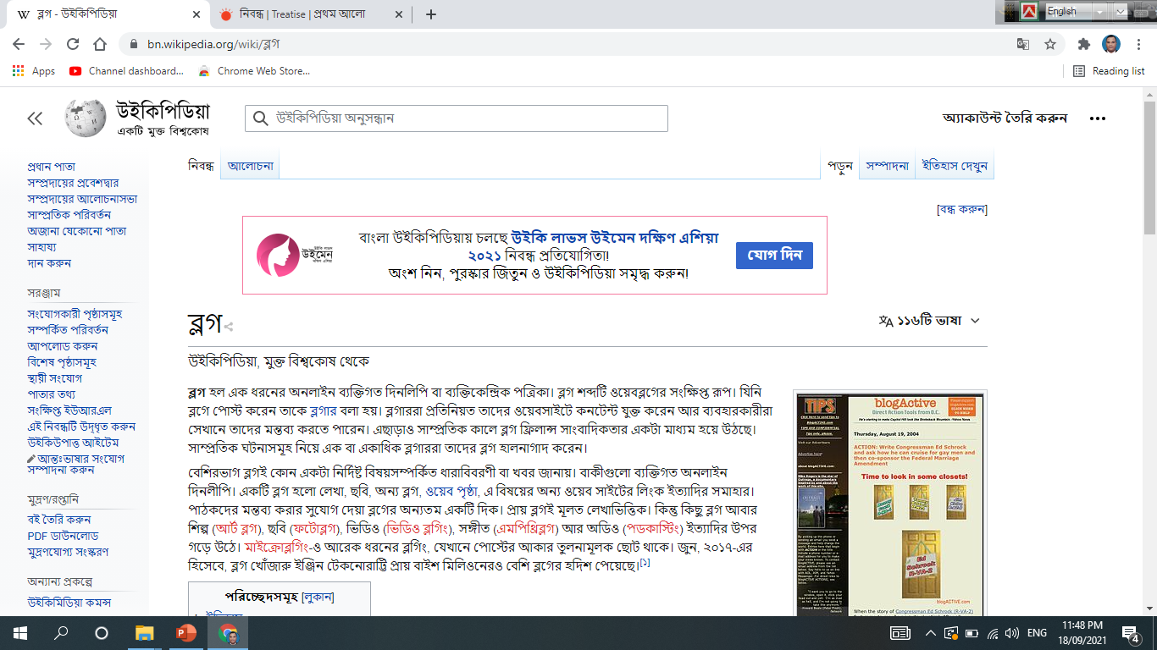
ব্লগ পোষ্ট:

Slide 9
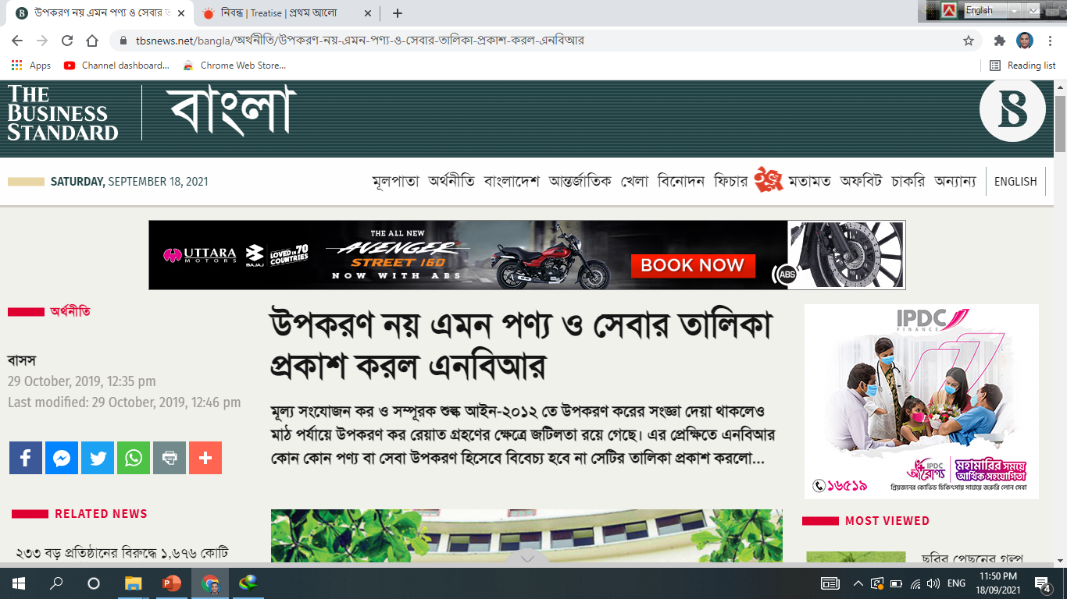
পণ্য বা সেবার তালিকা ও বণর্না:-

Slide 10
ই-বুক:
একটি ই-রিডার (যাকে ই-বুক রিডার বা ই-বুক যন্ত্রও বলা হয়) হল এমন একটি বহনসক্ষম বৈদ্যুতিক যন্ত্র যা তৈরি করা হয়েছে ডিজিটাল ইলেক্ট্রনিক বই এবং সাময়িকপত্র পড়ার জন্য। হাজার হাজার ছাপানো বই একটি মাত্র ই-রিডারে ডিজিটাল বই হিসেবে জমা থাকতে পারে এবং প্রয়োজনে আরো জমা রাখা যায়।

Slide 11
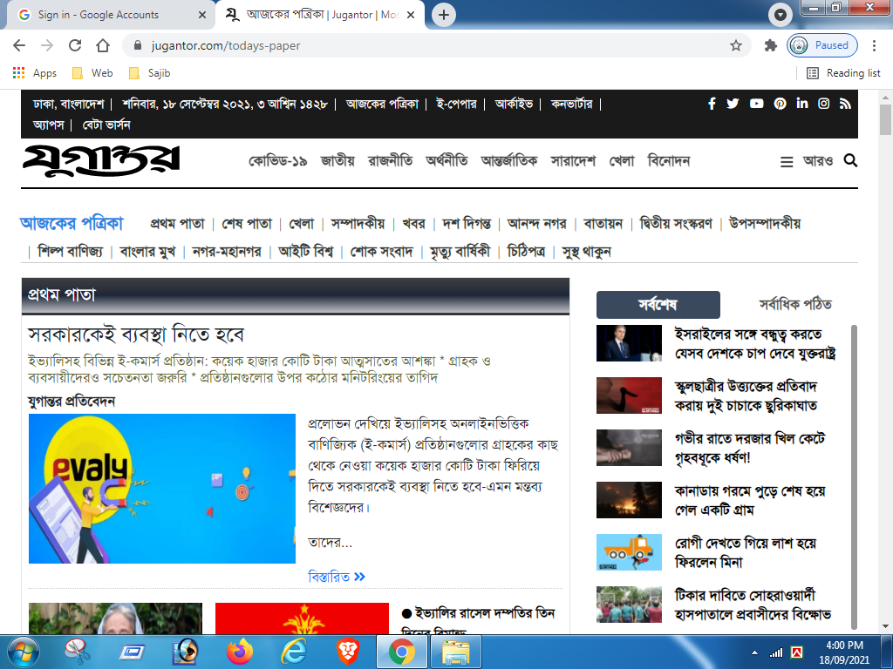
সংবাদপত্র

Slide 12
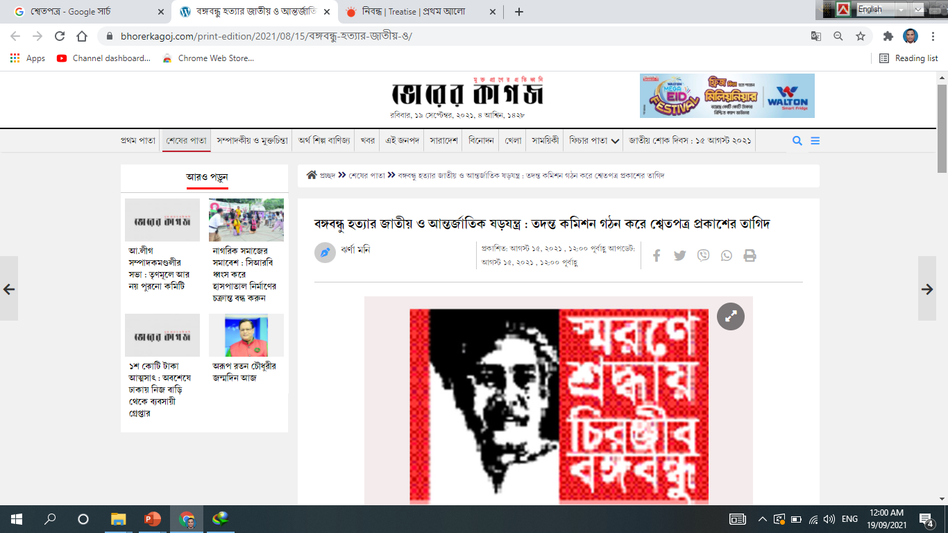
শ্বেতপত্র
কোন একটি দেশের পার্লামেন্ট বা জাতীয় পরিষদ কর্তৃক প্রকাশিত দলিলকে শ্বেতপত্র বলা হয়ে থাকে। এতে জনগণের স্বার্থে ধারাবাহিক বিবরণ লিপিবদ্ধ থাকে।

Slide 13
2। ছবিঃ-
সব ধরণের ছবি, ক্যামেরায় তোলা বা হাতে আঁকা বা কম্পিউটারে সৃষ্ট সকল ধরণের ছবি এই ধারার কনটেন্ট। যার মধ্যে রয়েছে ফটো, হাতে আঁকা ছবি, অলংকরণ, কার্টুন, ইনফো-গ্রাফিক্স, এনিমেটেড ছবি ইত্যাদি।
ফটো
হাতে আঁকা ছবি
অলংকরণ ছবি

Slide 14
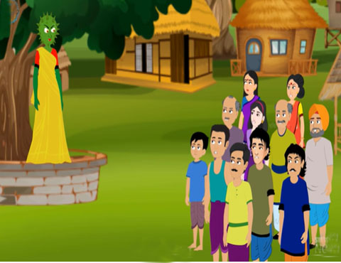
কার্টুন
ইনফো-গ্রাফিক্স

Slide 15
এনিমেশন যুক্ত ছবি

Slide 16
3। শব্দ বা অডিওঃ-
শব্দ বা অডিও আকারের সকল কনটেন্ট এই প্রকারের অন্তর্ভূক্ত। যেকোনো বিষেয়র অডিও ফাইলই অডিও কনটেন্ট এর পাশাপাশি ইন্টারনেটে প্রচারিত ব্রডকাস্ট এবং ওয়েবিনারো অডিও কনটেন্ট এর অন্তর্ভূক্ত।

Slide 17
4। ভিডিও ও এনিমেশনঃ-
বর্তমানে মোবাইল ফোনেও ভিডিও ব্যবস্থা থাকায় ভিডিও কনটেন্টের পরিমাণ বাড়ছে। ইউটিউব বা এই ধরণের ভিডিও শেয়ারিং সাইটের কারণে ইন্টারনেটে ভিডিও কনটেন্ট এর পরিমাণ দিন দিন বৃদ্ধি পাচ্ছে।
বর্তমানে ইন্টারনেটে সবচেয়ে বহুল ব্যবহৃত ভিডিও শেয়ারিং সাইটটি হচ্ছে—www.youtube.com
এছাড়া বর্তমানে যে কোন ঘটনার ভিডিও সরাসরি প্রচারিত হয়ে থাকে। এটিকে বলা হয় ভিডিও স্ট্রিমিং।
এরপর একটি ভিডিও স্ট্রিমিং দেখানো হলোঃ-

Slide 18
দলগত কাজ
টেক্সট , শব্দ , ছবি এবং ভিডিও ব্যবহার করে ডিজিটাল কনটেন্ট তৈরী করলে একটি আদর্শ ডিজিটাল কনটেন্ট হবে, ব্যখ্যা কর:-
সমাধান
টেক্সট, শব্দ , ছবি এবং ভিডিও ব্যবহার করে ডিজিটাল কনটেন্ট তৈরী করলে -
শ্রেণি কক্ষে পাঠদানে শিক্ষার্থীদের মনযোগ বাড়বে।
শ্রেণি উপযোগি পাঠদান করা সম্ভব ফলে পাঠ সহজ ,সরল ও প্রাণবন্ত হবে।
চিত্র, এনিমেশন প্রদর্শনের মাধ্যমে বিভিন্ন অংশ চিহ্নিত ও পাঠ মনমুগ্ধকর হবে।
ভিডিও প্রদর্শনের মাধ্যমে অনেক পাঠ বাস্তবমূখী সহজ ,সরল ও প্রাণবন্ত হয়।
এ ছাড়া সূত্র ও ফাংশন , জটিল সমস্যাবলী সহজ ,সরলভাবে উপস্থাপন করা সম্ভব।

Slide 19
মূল্যায়ন পর্ব-০১
১। যিনি টেক্সট, গ্রাফিক্স, অডিও, ভিডিও, এনিমেশন ইত্যাদি নিয়ে কাজ করেন তাঁকে কি বলা হবে?
উত্তরঃ মাল্টিমিডিয়া কনটেন্টস ডেভেলপার।
২। ডিজিটাল মাধ্যমে কোনটি সবচেয়ে সহজলভ্য?
(ক) টেক্সট (খ) ছবি (গ) ভিডিও (ঘ) শব্দ

৩। টেক্সট কনটেন্ট এর উদাহরণ----?
ব্লগ পোষ্ট
ইনফো গ্রাফিক্স
ই-বুক
নিচের কোনটি সঠিক?
(ক) i ও ii (খ) i ও iii (গ) ii ও iii (ঘ) i, ii ও iii


Slide 20
মূল্যায়ন পর্ব-০২
৪। ডিজিটাল মাধ্যমে ব্যবহৃত বিভিন্ন ধরণের টেক্সট হলো---?
পণ্যের বর্ণনা
পণ্যের মূল্যায়ন
ই-বুক সংবাদপত্র
নিচের কোনটি সঠিক?
(ক) i ও ii (খ) i ও iii (গ) ii ও iii (ঘ) i, ii ও iii

৫। ভিডিও স্ট্রিমিং কি?
(ক) কোনো ঘটনার ভিডিও ধারণ করা (খ) কোনো ঘটনার অডিও প্রকাশ করা
(গ) কোনো ঘটনার ভিডিও সরাসরি ইন্টারনেটে প্রচারিত হওয়া (ঘ) ইন্টারনেট হতে কোনো ভিডিও ডাউনলোড করা।

৬। ইন্টারনেটে প্রচারিত ব্রডকাস্ট কোনটির অন্তর্ভূক্ত
(ক) টেক্সট (খ) ছবি
(গ) এনিমেশন (ঘ) শব্দ


Slide 21
বাড়ির কাজ
*** ডিজিটাল কনটেন্ট কীভাবে শিক্ষার্থীদের শিখনে ফলপ্রসূ কতটুকু প্রভাব রাখতে পারে তা নিয়ে তোমার মতামত লিখে নিয়ে আসবে।

Slide 22
ধন্যবাদ সকলকে
আজকের এই পাঠ শেষে আমরা যা নতুন শিখলাম:
মনিটরর
প্রিন্টার
প্লটার
স্পীকার
হেডফোন
মাল্টিমিডিয়া প্রজেক্টর
টাচ স্ক্রীন

